Slide 1
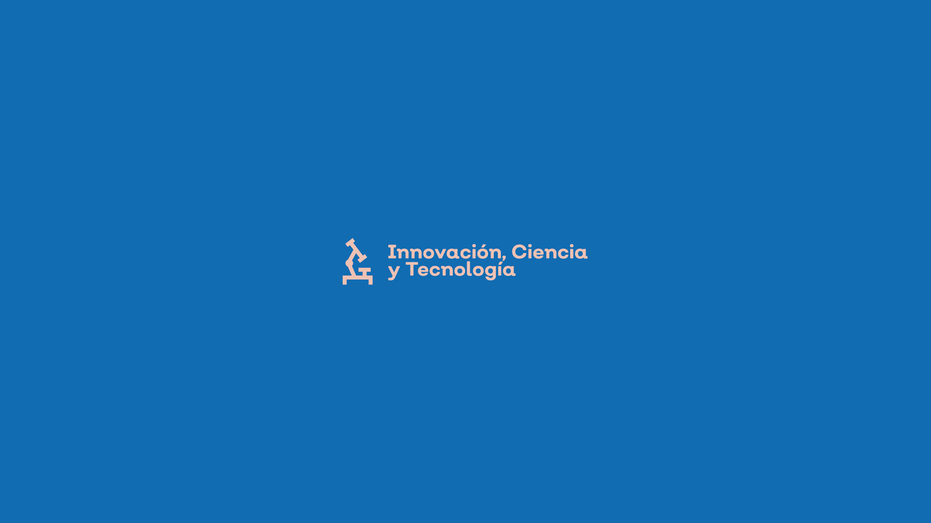
ANTEPROYECTO DE PRESUPUESTO 2021
Planeación, Programación y Presupuestación
Julio 2020

Slide 2
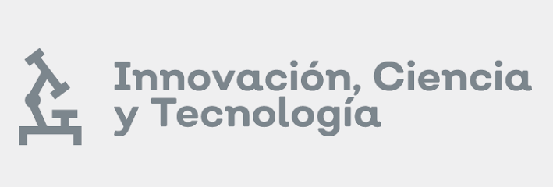
Coordinación General de Proyectos
Julio 2020

Slide 3
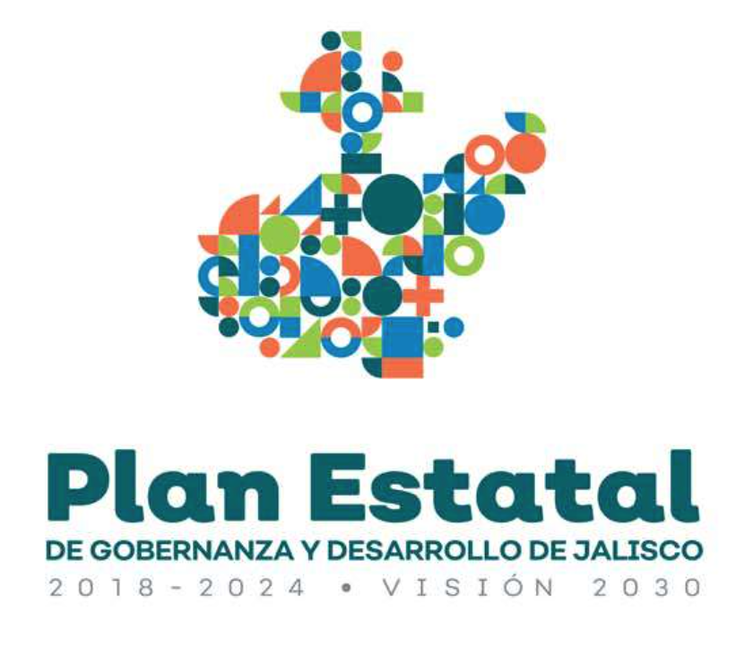
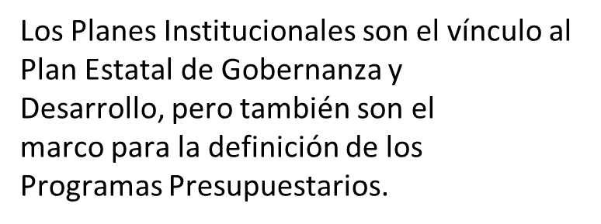
Plan Estatal de Gobernanza y Desarrollo de Jalisco
  ¿QUÉ ES?
  El Plan Estatal de Gobernanza y Desarrollo de Jalisco 2018 – 2024 tiene como visión el Jalisco que queremos en 2030. Es un documento que precisa objetivos generales, directrices, estrategias y líneas de acción que contribuirán al desarrollo integral del Estado a corto, mediano y largo plazo.
  El PEGD, es el primer Plan Estatal de Gobernanza y Desarrollo en México que integra la participación ciudadana como un elemento clave para el desarrollo.
  Se entiende el desarrollo como un proceso multidimensional que tiene como finalidad la satisfacción de las necesidades y el incremento del bienestar de las personas, regido por los principios de equidad, derechos, justicia, cultura de la paz e igualdad de oportunidades.
  Gobernanza –palabra que se incluye– significa gobernar de la mano de las y los ciudadanos, donde la ciudadanía es corresponsable de las decisiones, de los trabajos y de los resultados.

Slide 4


  Ejes del PEGD 2018-2024 Visión 2030
  El PEGD 2018-2024, enlista diferentes ejes de acción sobre los cuales los entes de gobierno centran sus trabajos para lograr los objetivos y metas planteados:
  Dentro del Eje de Desarrollo Económico se integran los temas de turismo, desarrollo económico, de innovación, ciencia y tecnología, de agricultura y desarrollo rural, así como de trabajo y previsión social.
  Dentro del Eje de Desarrollo Social se integran temas de salud, cultura, educación, igualdad, asistencia social y procuraduría social.

Slide 5
  Ejes de Desarrollo Económico y Desarrollo Social
  Dentro del Eje de Desarrollo Económico se encuentran los temas de: 1) Ciencia y Tecnología e 2) Innovación que tienen como resultado general 2024 respectivamente:
  Incrementar el desarrollo tecnológico y la investigación científica en todas las regiones del Estado.
  Fortalecer el ecosistema de innovación en el estado de Jalisco.
  Dentro del Eje de Desarrollo Social se encuentran el tema de Educación que tienen como resultado general 2024:
  Mejorar la calidad y acceso educativo para consolidar las comunidades de aprendizaje para la vida, con el propósito de favorecer las condiciones de desarrollo individual y colectivo de la ciudadanía.
Es importante mencionar la vinculación que se tiene con el Plan Nacional de Desarrollo y Agenda 2030: Objetivos de Desarrollo Sostenible (ODS), ya que incidimos en los siguientes:
  Objetivo 4. Educación de calidad
  Objetivo 9. Industria, innovación e infraestructura
  Objetivo 10. Reducción de las desigualdades
  Objetivo 17. Alianzas para lograr objetivos

Slide 6
  Relación PEGD-MIR-Presupuesto
El desarrollo de las MIR de las diferentes áreas que integran a la Secretaría, buscan entre otras cosas brindar acciones precisas en los temas descritos en el PEGD.
FIN
COMPONENTE
(2)
ACTIVIDAD
(2 x Componente)
C2
C1
C2-A02
C1-A01
C1-A02
C2-A01
PROPÓSITO
Indicador
Indicador
Indicador
Indicador
PEGD
MIR
El o los componentes de la MIR cuenta(n) con actividades precisas que son medidas a través de indicadores de monitoreo y seguimiento (alineados al PEGD, MIDE, Programa Sectorial de ICyT, entre otros) .
  Ejemplo:
Costo del programa: $ 6.2 mdp
Para obtener estos indicadores, cada área integra un presupuesto que permite la ejecución de Programas durante un año fiscal, para ello se debe fijar una meta valor y una frecuencia de medición.
Indicador = Resultados específicos a alcanzar
Presupuesto Componente
Capítulo 1000 | 10,000.00
Capítulo 2000 | 30,000.00
Capítulo 3000 | 100,000.00
Capítulo 4000 | 1´000,000.00
Gran Total | $ 1,140,000.00
Todo Indicador cuenta con una unidad, fórmula y fuente de información. Debe ser medible y verificable.
Aportación externa: $5.00 mdp
Resto: Ampliaciones de oganismos
externos que se sumen a actividades
Presupuesto
Frecuencia de medición:
Actividades: trimestral y semestral
Fin / Propósito / Componente: semestral y anual

Slide 7
Ejemplo MIR
Dirección General de Ciencia y Desarrollo Tecnológico
  Fin: Contribuir a la creación de condiciones propicias para impulsar, coordinar y coadyuvar al desarrollo regional a través de la innovación y el desarrollo educativo, científico y tecnológico del Estado.
  Propósito: Los organismos públicos y de la sociedad civil en el estado de Jalisco, reciben asistencia técnica para el desarrollo de sus proyectos científicos y tecnológicos.
Componente 1.
Propiedad Intelectual e Industrial
  Acciones de fomento implementadas para la generación de propiedad intelectual orientada a invenciones en el estado de Jalisco.
Indicador MIDE
MIR
DGCyDT
Proyectos de ciencia y desarrollo tecnológico en Jalisco difundidos y divulgados
Proyectos de plataformas tecnológicas implementados para el desarrollo tecnológico de Jalisco
Indicador MIDE
Componente 2.
Difusión y Divulgación de la Ciencia y Tecnología
Componente 3.
Desarrollo Tecnológico

Slide 8






Segundo Informe
Revisión de transversalidades
Capacitaciones
Primer revisión de anteproyecto de MIR
Apertura del módulo de anteproyecto
Techos presupuestarios (SHP)
Definición de montos
Registro de adicionales
Cierre de anteproyecto
SEMANA 1
6 AL 10 JULIO 2020
SEMANA 3
20 al 24 JULIO 2020
SEMANA 5
3 AL 7 AGOSTO 2020
SEMANA 2
13 AL 17 JULIO 2020
SEMANA 4
27 AL 31 JULIO 2020
SEMANA 6
10 AL 14 AGOSTO 2020
Apertura del módulo SEPbR
Revisión alineación al Plan Institucional
Capacitaciones
Validación estructura programática (final)
Ingreso propios OPD´s
Captura de MIR
Definición de montos (presupuestación)
Vinculación de plantilla

Slide 9


